Slide 1
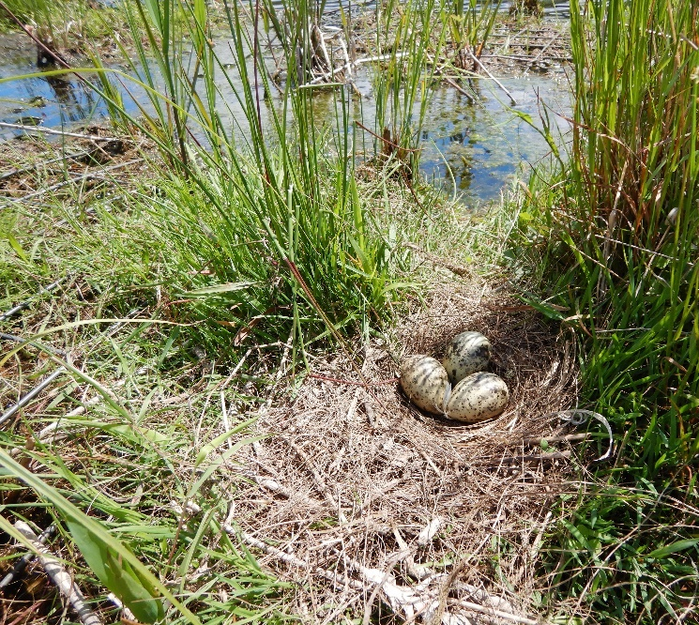
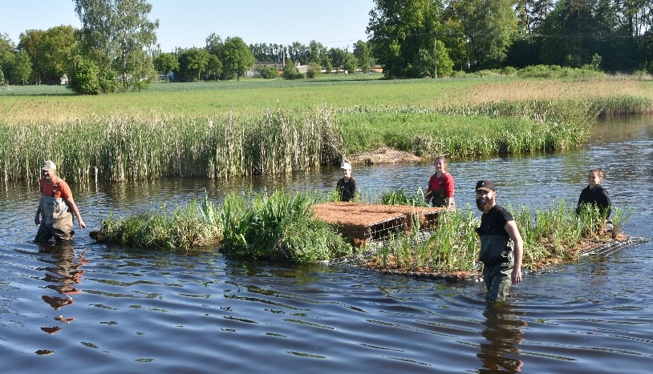
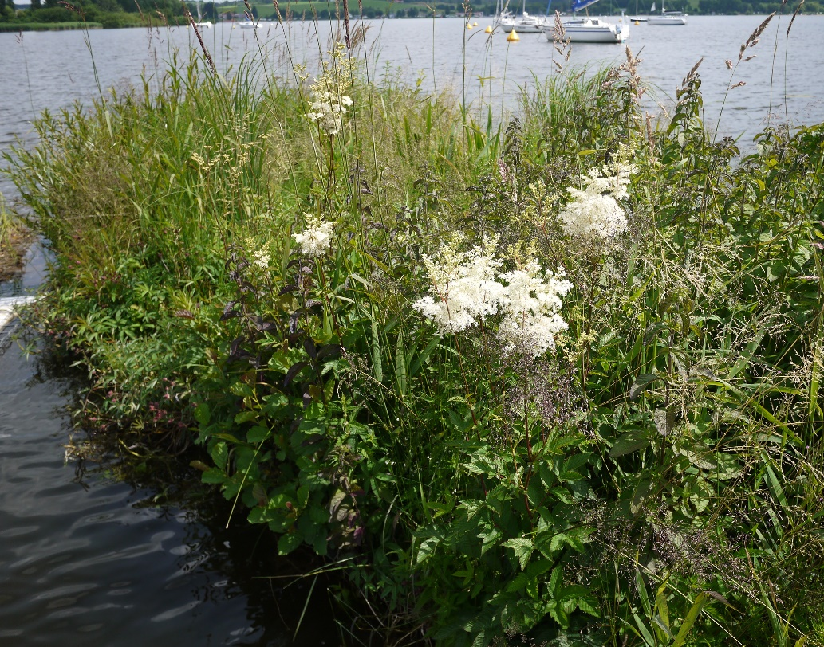
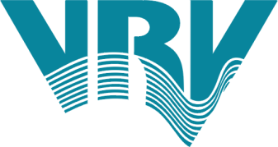

Plovoucí zelené ostrovy, perspektivní alternativa pro zlepšení ekologického potenciálu a podporu rozvoje litorálních společenstev na vodních nádržích
RNDr. Milan Hladík, Ph.D.
Vodohospodářský rozvoj a výstavba a.s.
RNDr. Milan Muška, Ph.D. , RNDr. Martina Čtvrtlíková, Ph.D.
Biologické centrum AV ČR, v.v.i.,

Slide 2
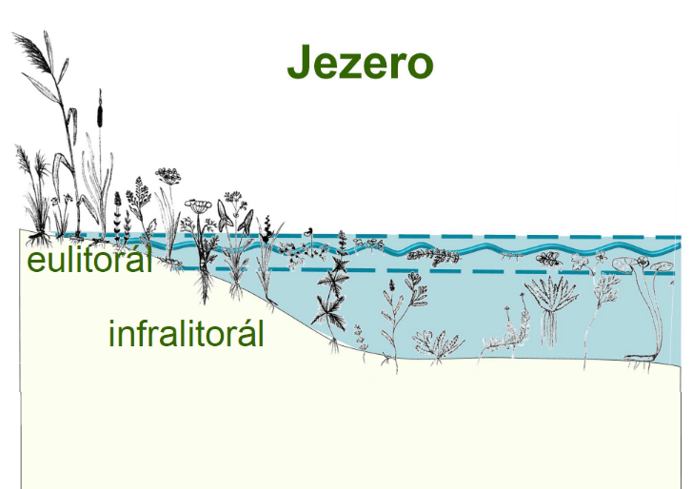
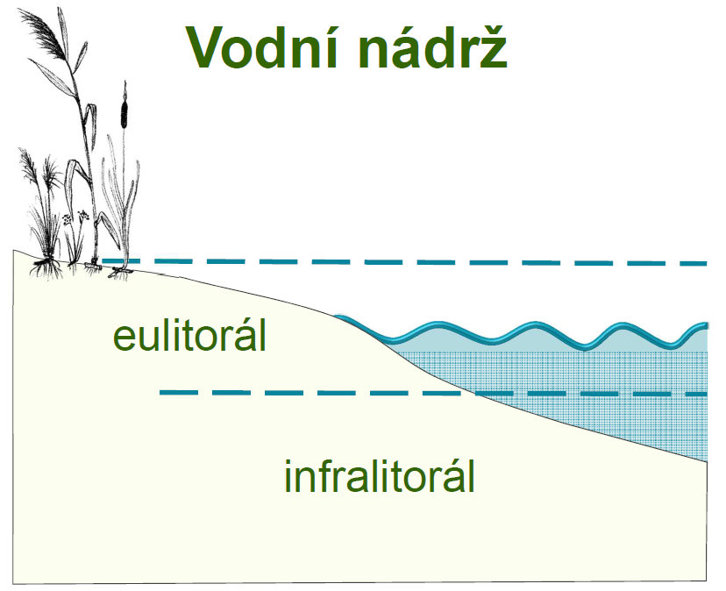
vliv managementu nádrže na stav a vývoj ekosystému nádrže
V přirozených jezerech, kde vodní hladina nekolísá, nebo jen málo, je litorální zóna bohatě osídlena vodní makrovegetací a je místem s nejvyšší biodiverzitou

Slide 3
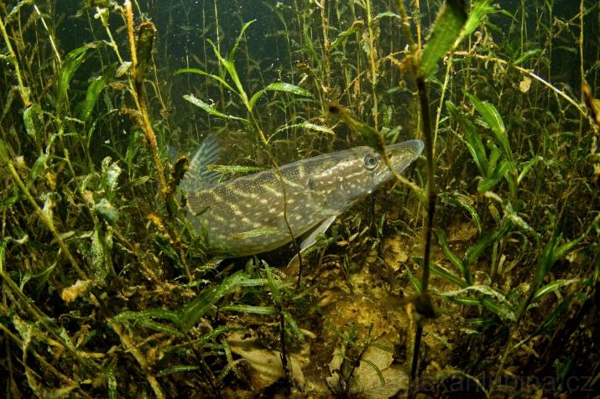
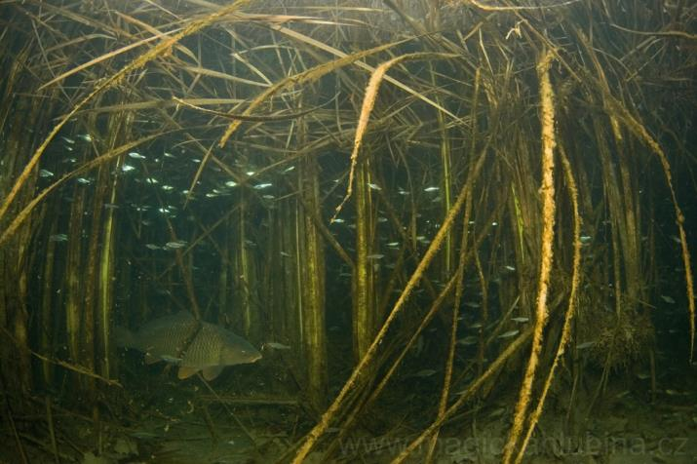
vliv managementu nádrže na stav a vývoj ekosystému nádrže
Vodní makrovegetace poskytuje vhodné prostředí pro široké spektrum druhů od mikroskopických organismů, přes bezobratlé až po ryby a vodní ptáky, významně ovlivňuje retenci živin, množství kyslíku ve vodě atd.

Slide 4
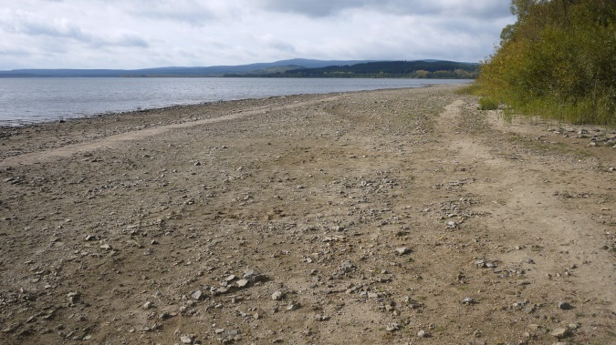
vliv managementu nádrže na stav a vývoj ekosystému nádrže
V našich nádržích je díky erozi, vysychání a vymrzání litorální zóna poměrně pustým místem

Slide 5

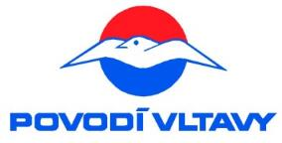

Plovoucí zelené ostrovy, perspektivní alternativa pro zlepšení ekologického potenciálu a podporu rozvoje litorálních společenstev na vodních nádržích, projekt TH02030633
Testování několik konstrukčních řešení ostrovů, částečně již komerčně vyráběných (Biomatriix), částečně vlastní konstrukce
Testování odolnosti proti povětrnostním vlivům
Vývoj „users – friendly“ konstrukce
Ověření vlivu na jednotlivé složky ekosystému nádrže pomocí vědeckých metod
Doba trvání projektu 2017 – 2020

Slide 6
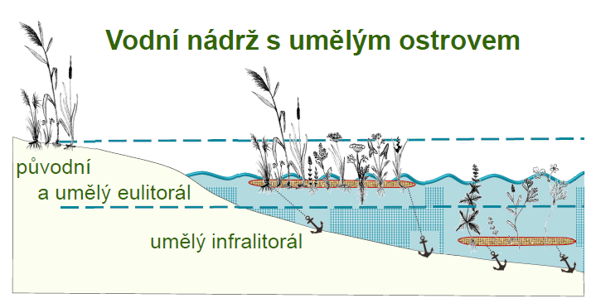

Slide 7
Hlavní přínosy plovoucích ostrovů pro ekosystém nádrže
  Biotop pro mokřadní a vodní rostliny, které většinou v umělé nádrži zcela chybí
  Biotop pro na ně navázané organismy – od mikroorganismy, přes bentos až po ryby a ptáky
  Trdliště pro ryby a úkryty pro plůdek ryb i dravé druhy
  Možnost úkrytu pro ryby před predátory
  Hnízdiště pro ptáky – možnost vyvinout lehčí a levnější ostrov pro hnízdění racků
  Retence živin
  Tlumení vlnobití – ochrana proti erozi břehů
  Okrasná funkce

Slide 8
Doporučená konstrukční řešení
1) Biomatrix – Scotland
  velice odolná (vlnobití, led) a promyšlená konstrukce – snadná obsluha a sázení rostlin
  uživatelsky příjemná, možnost tvorby souostroví
  nevýhodou je vysoká cena a složitá recyklace
2) Gabionová konstrukce
  dostatečně odolná v našich podmínkách
  možnost tvorby souostroví
  nízká cena
  snadnější recyklace
3) Síťová konstrukce
  dostatečně odolná v našich podmínkách
  uživatelsky příjemnější

Slide 9
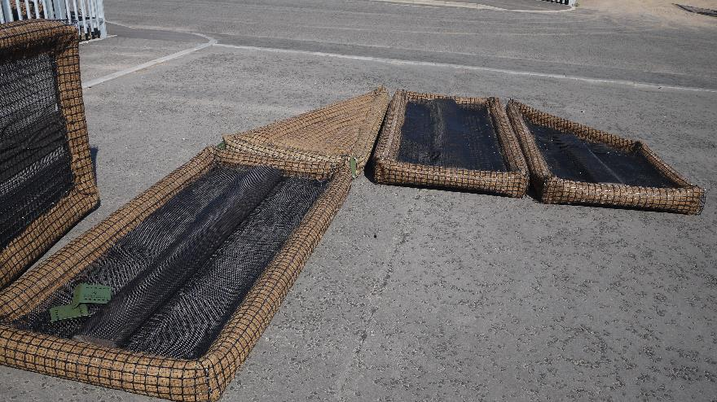
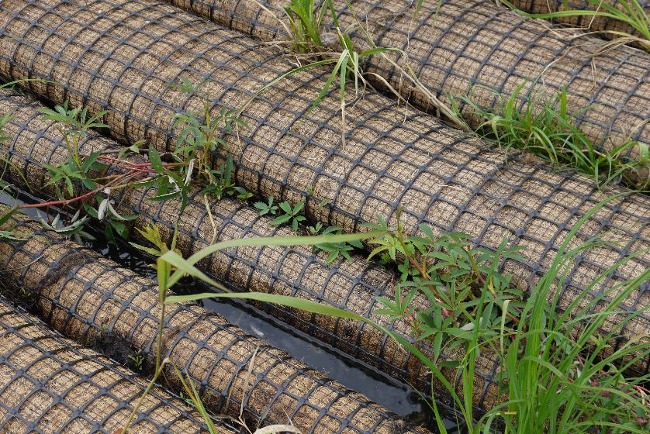
Ostrov Biomatrix detail konstrukce

Slide 10
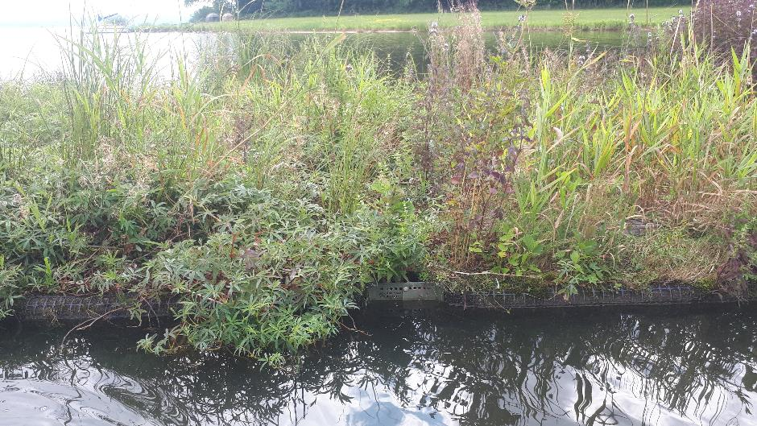
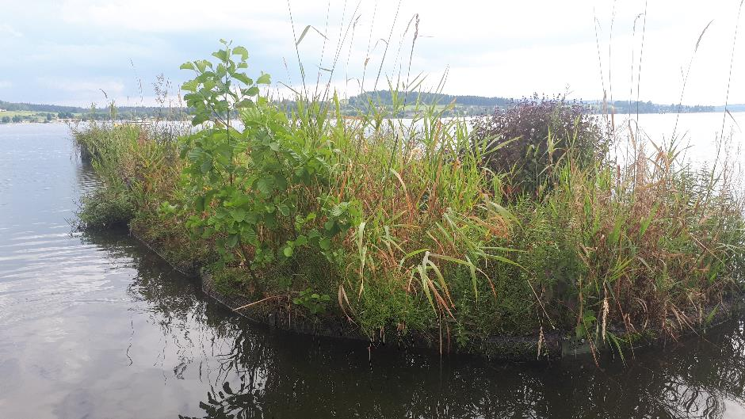
Ostrov Biomatrix po 3 létech

Slide 11
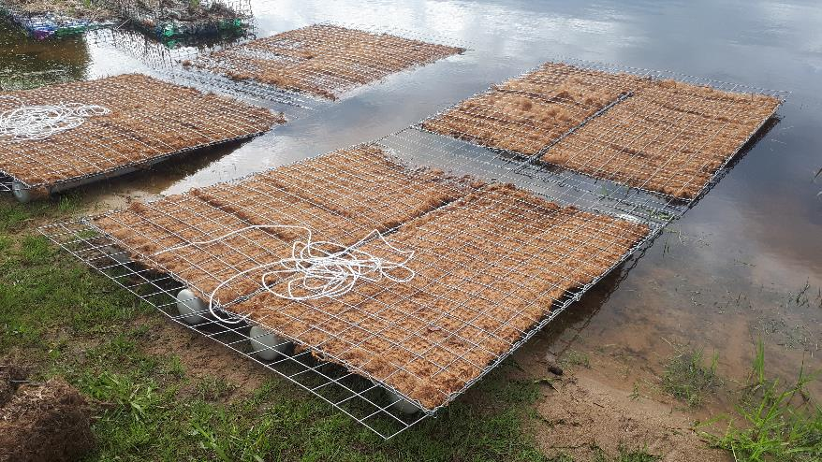
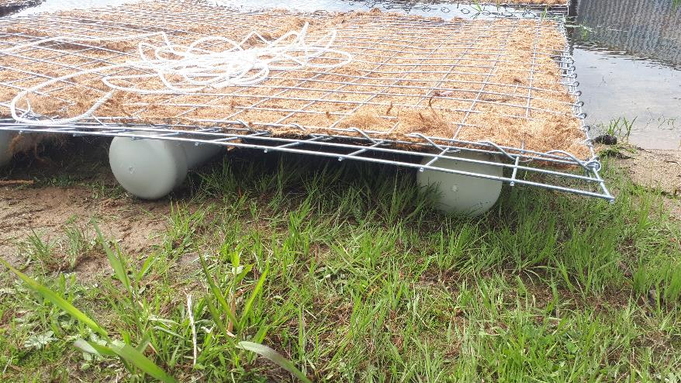
Gabionový Ostrov - detail konstrukce

Slide 12
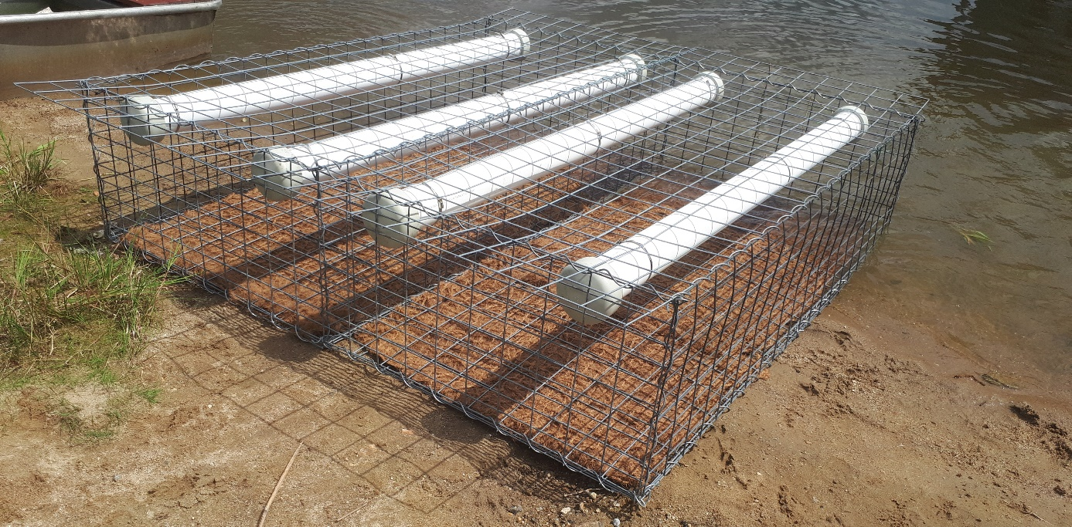
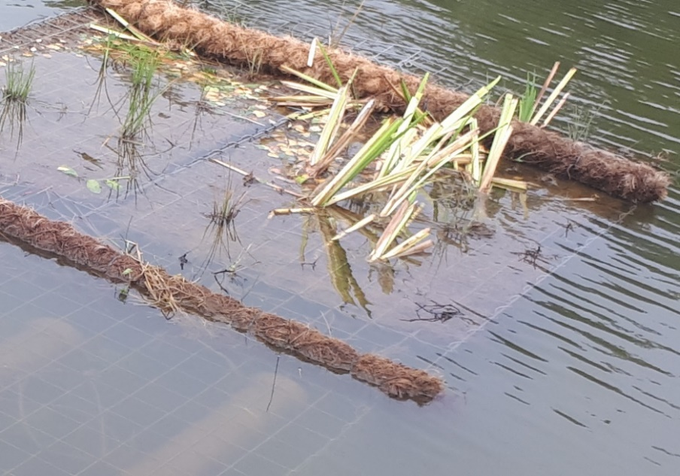
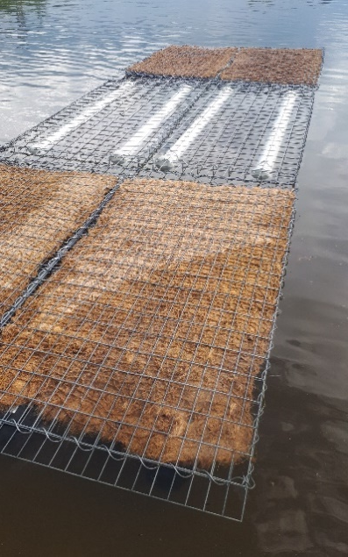
Gabionový Ostrov – PONOŘENÁ VERZE

Slide 13
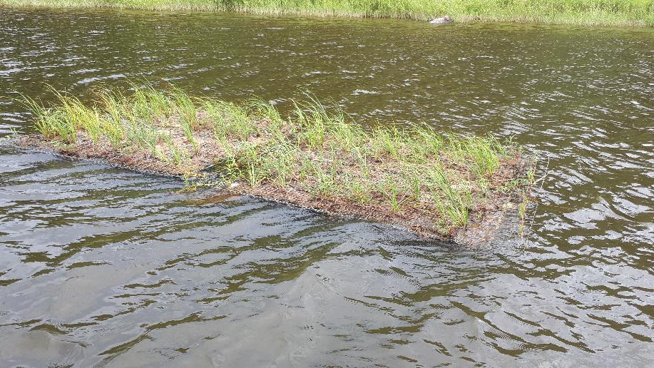
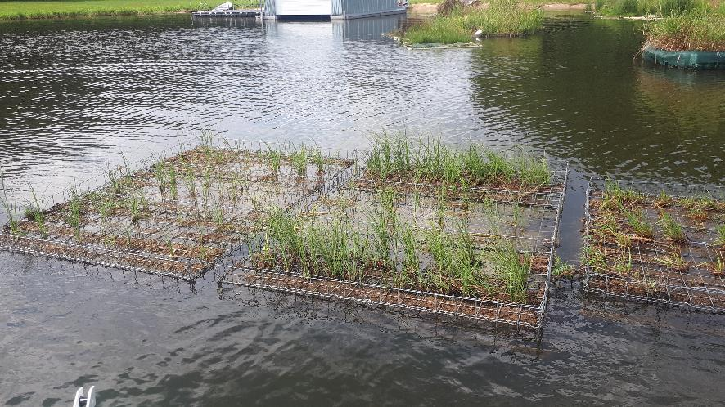
Gabionový Ostrov po jedné sezóně

Slide 14
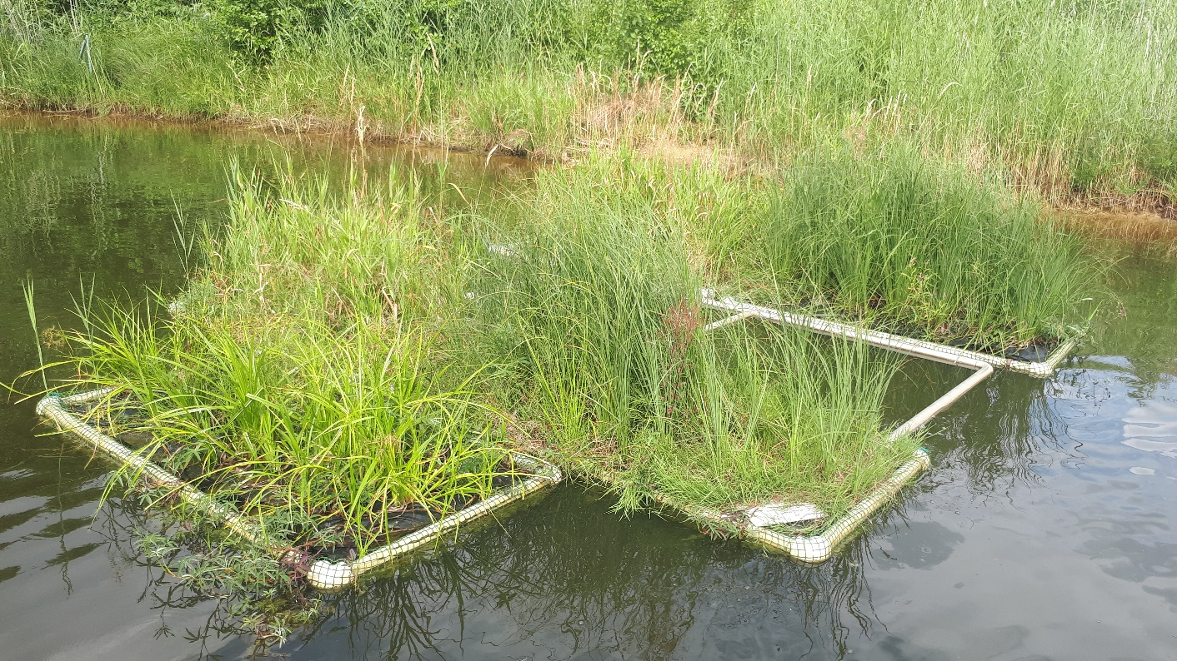
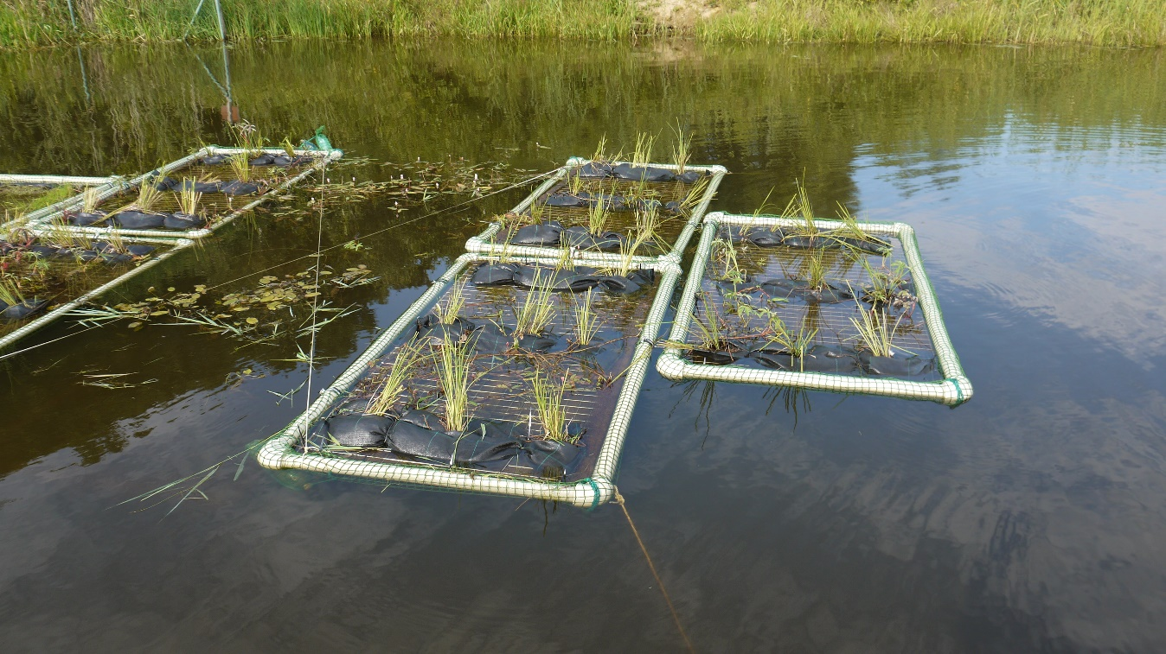
SÍŤOVÝ Ostrov - detail konstrukce

Slide 15
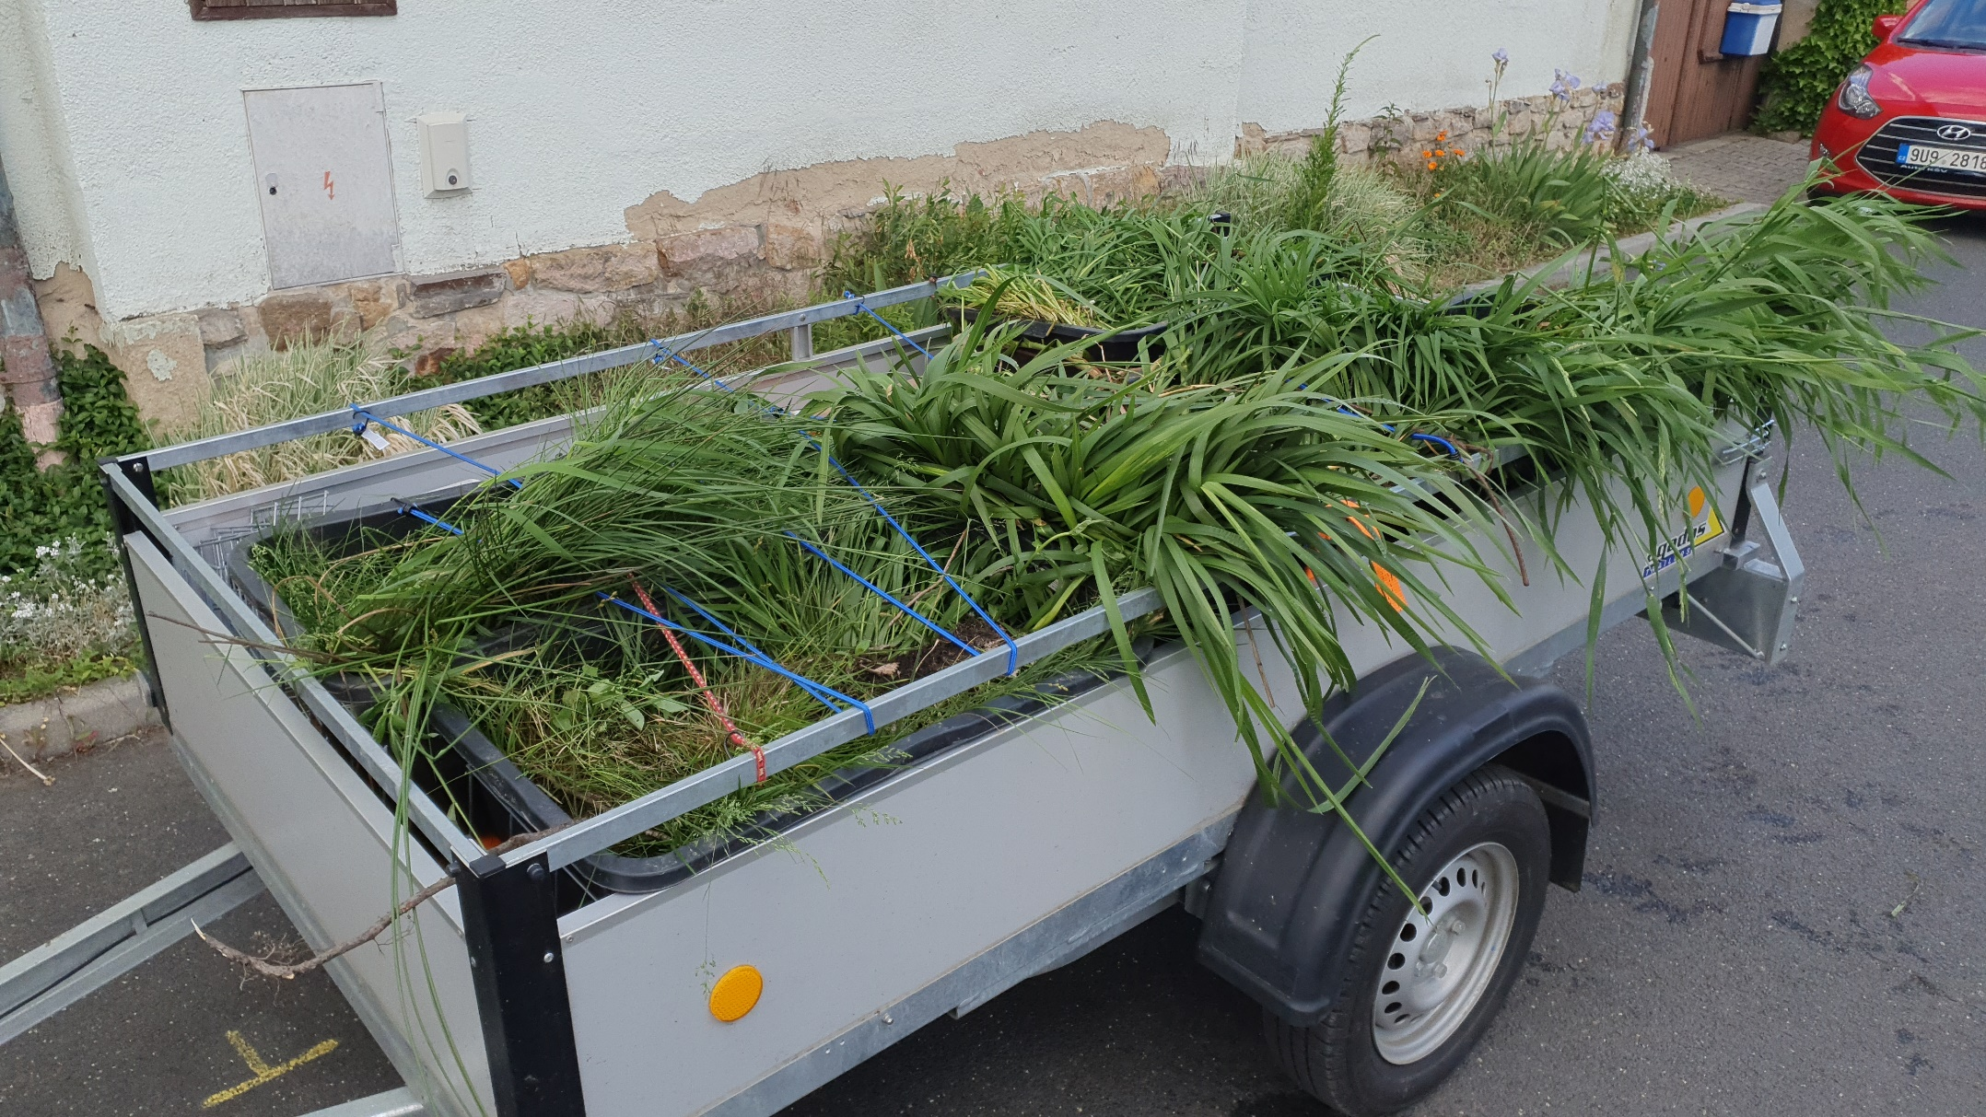
ROSTLINY PRO PLOVOUCÍ OSTROVY
Nakopány v místě - mokřady, obtokové stoky, objekty na nádržích
- důležité je vyšší zastoupení travin, aby pokryly povrch ostrovu

Slide 16
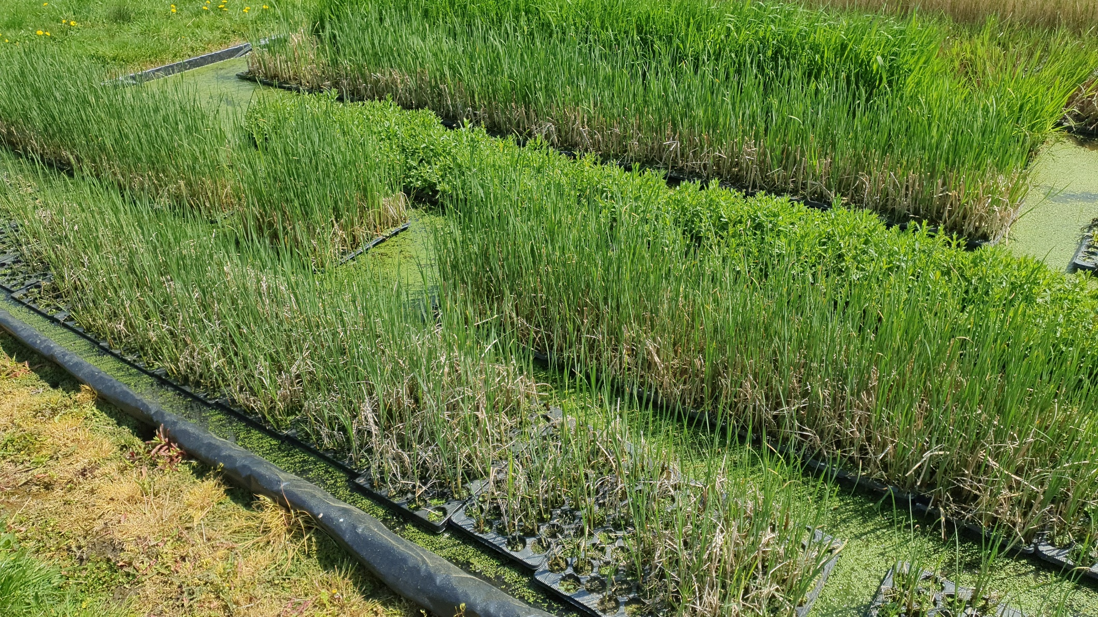
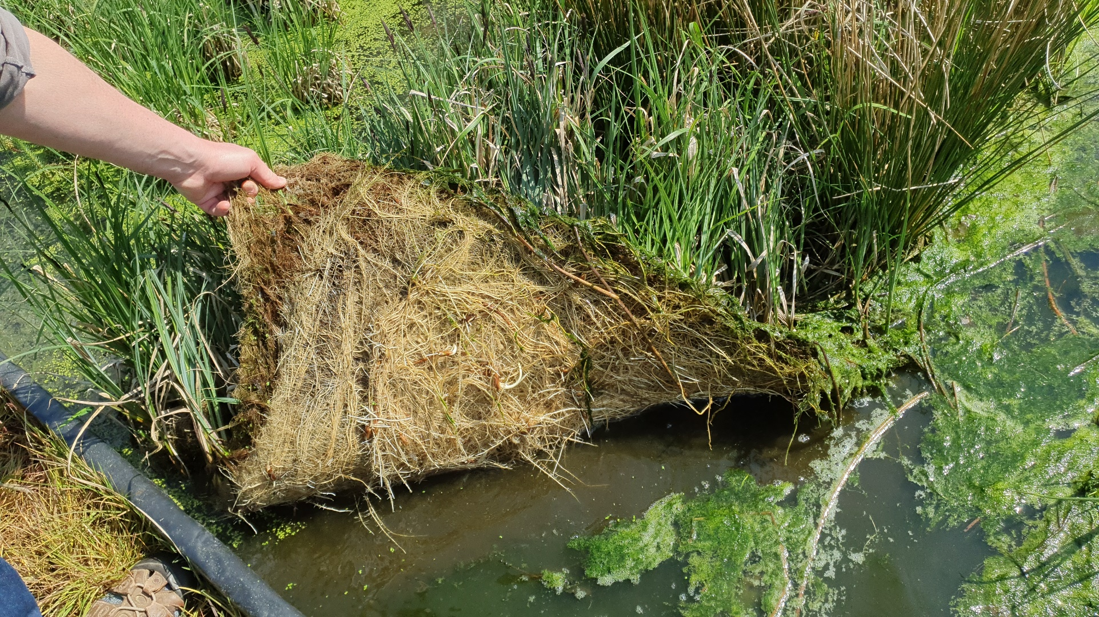
ROSTLINY PRO PLOVOUCÍ OSTROVY
Možnost objednat – zapěstované rohože, sazenice Beňo Biotech

Slide 17
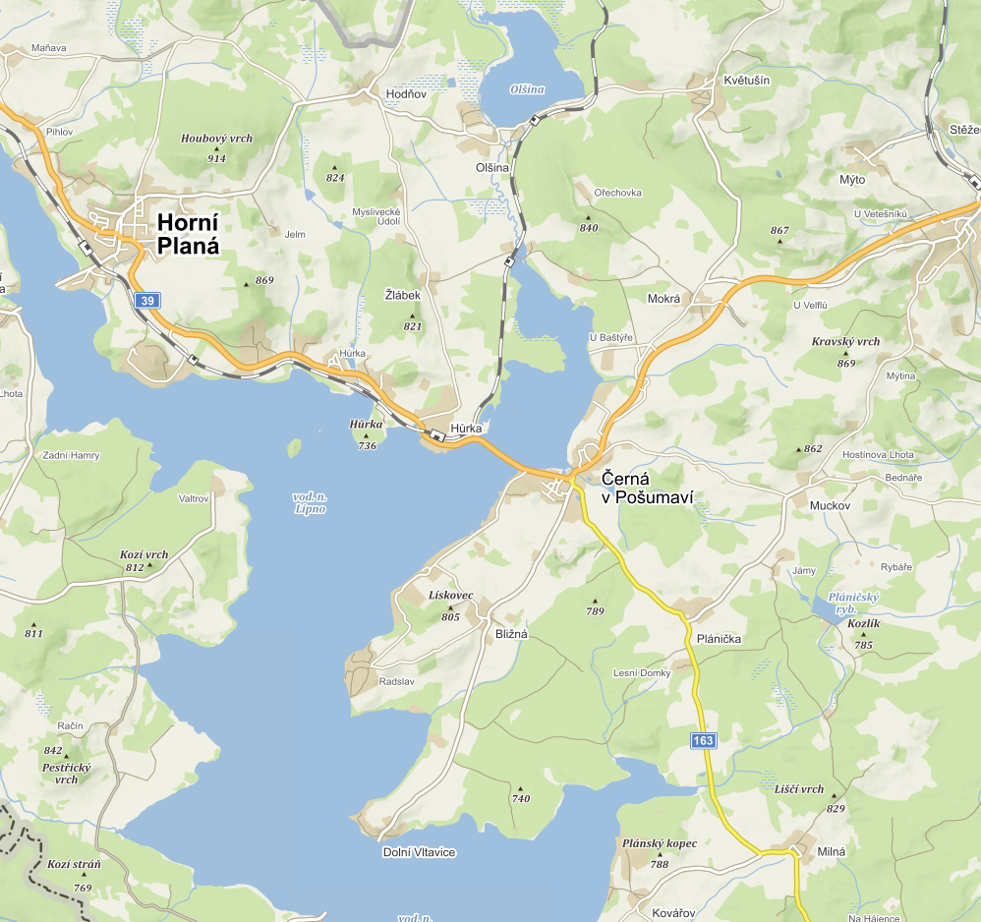

Slide 18
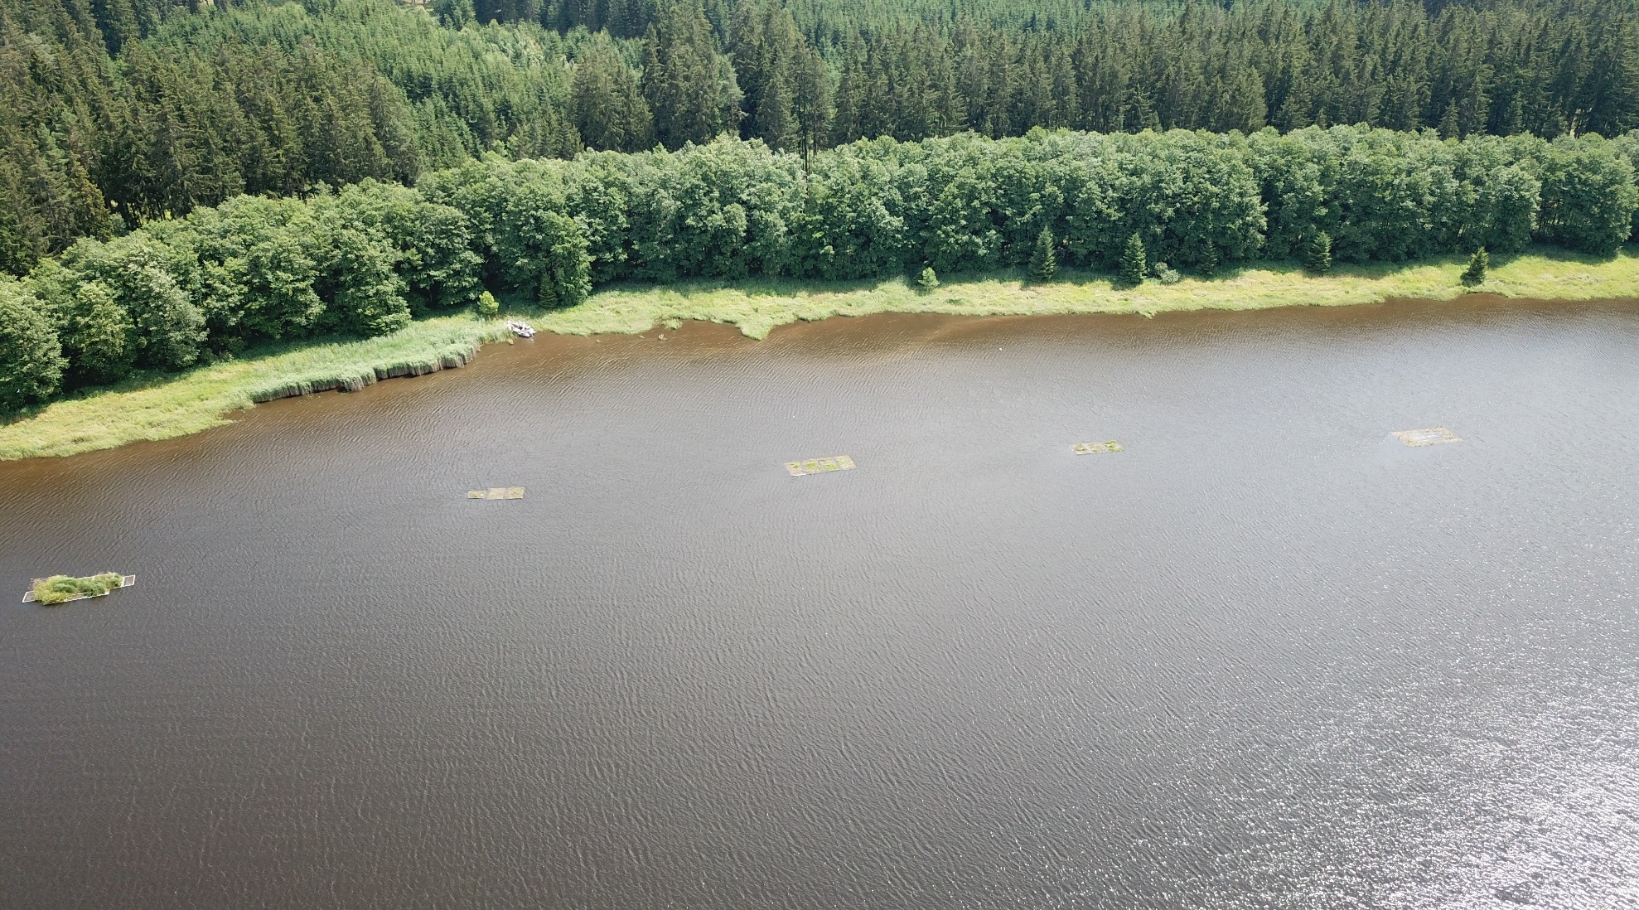
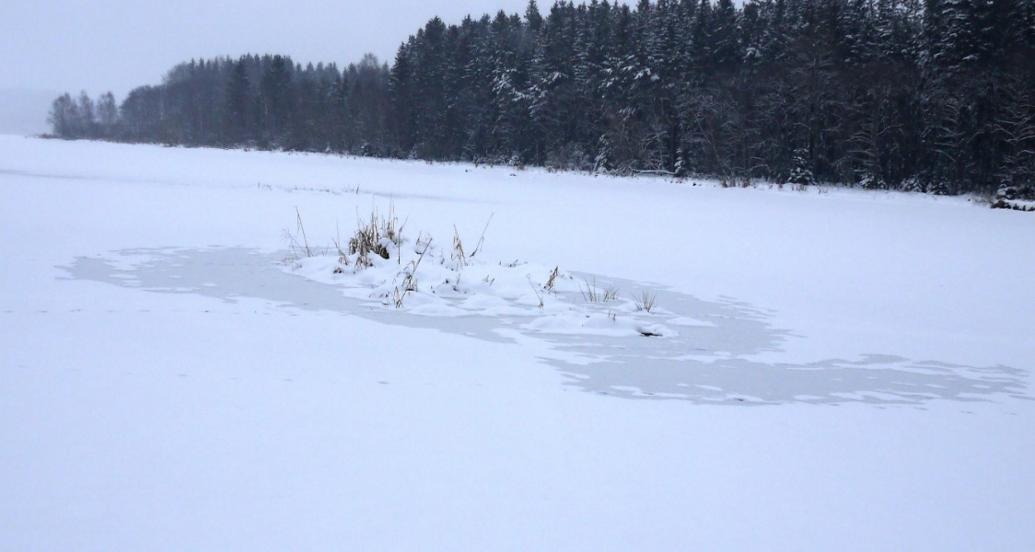
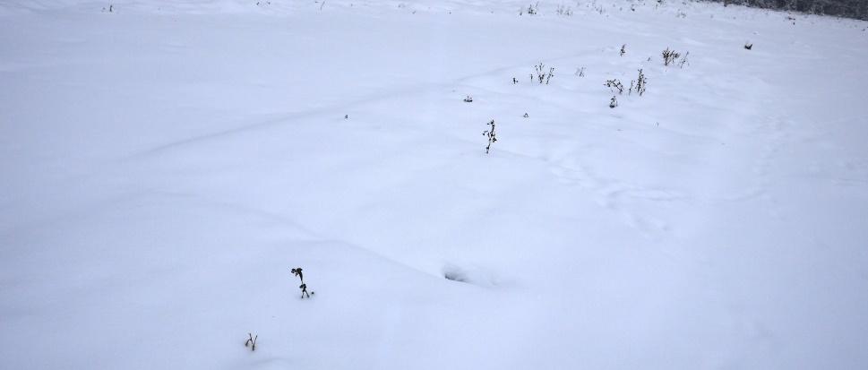

Slide 19
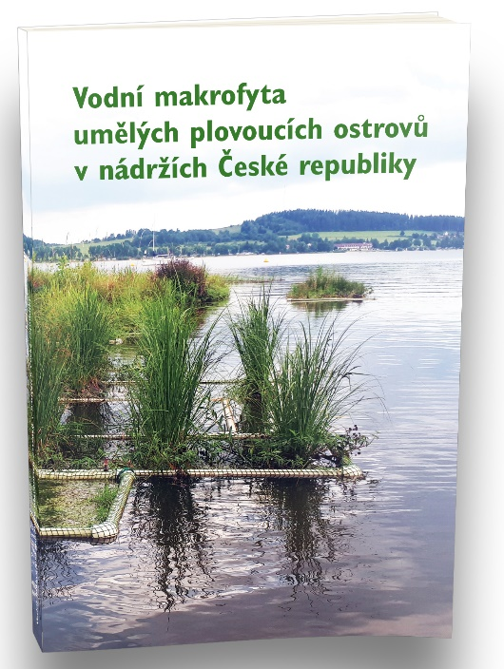
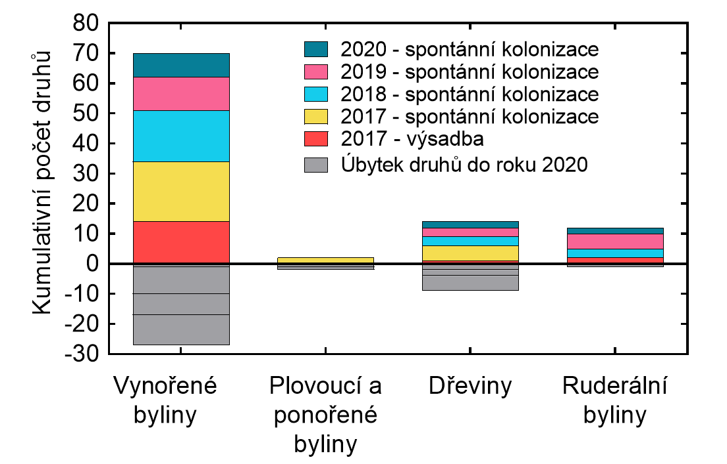
Efekty ostrovů na biotu
Bentos

Slide 20
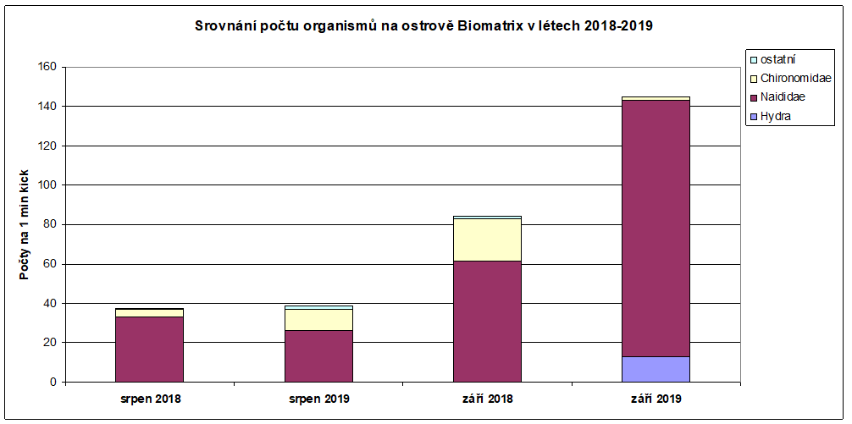
Efekty ostrovů na biotu
Bentos, bezobratlí

Slide 21
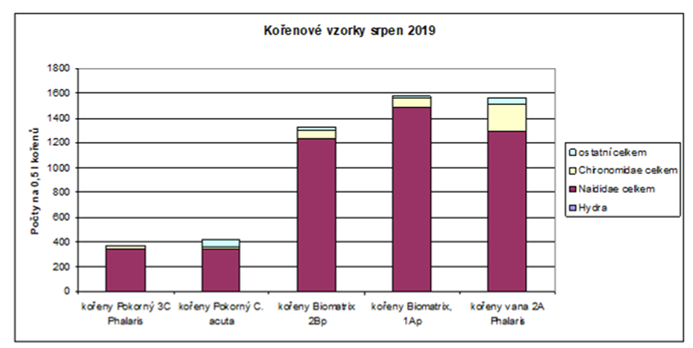
Efekty ostrovů na biotu
Bentos, bezobratlí

Slide 22
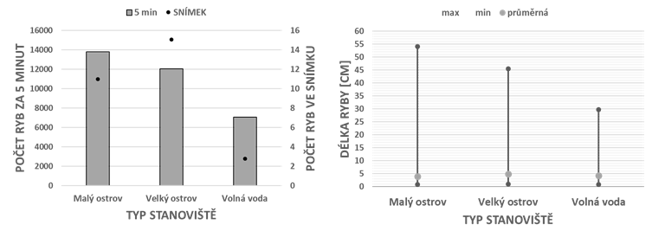
Efekty ostrovů na biotu
Ichtyofauna
- tření, úkryt, stanoviště, záleží na velikosti ostrovu

Slide 23
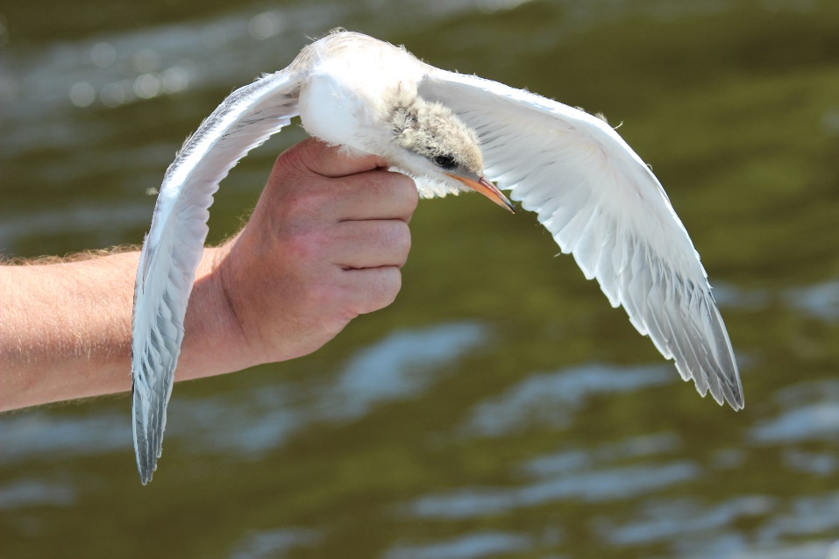
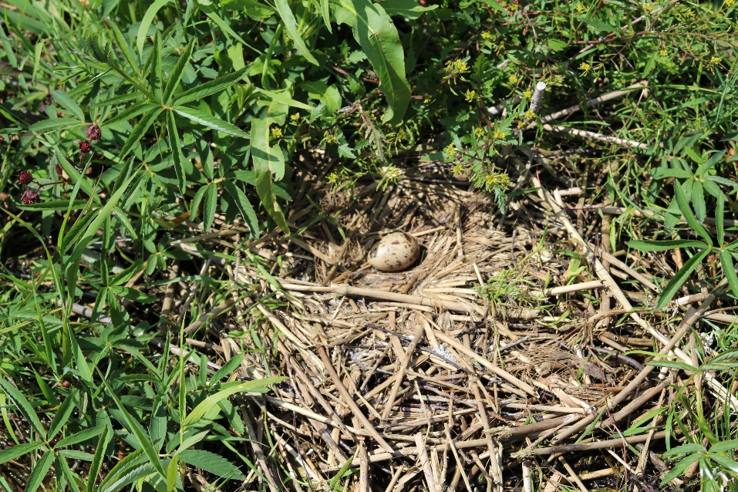
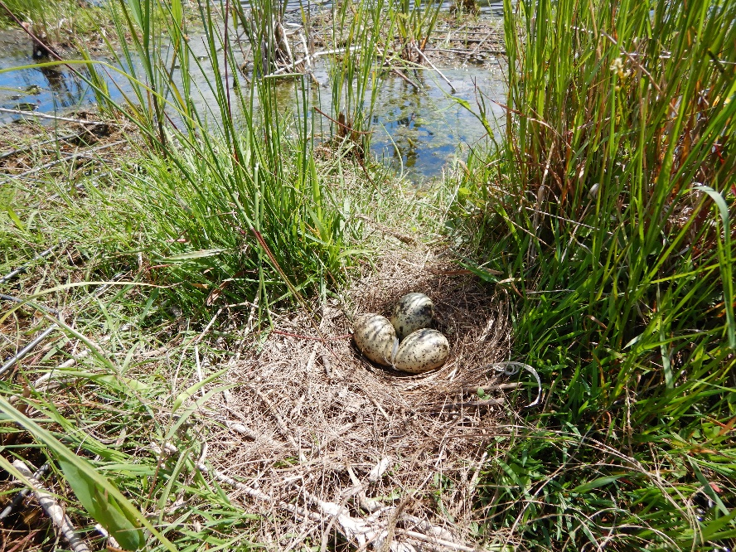
Efekty ostrovů na biotu
Vodní ptactvo
Odpočinek (kachny, labutě, potápky, lyska, rackové
Hnízdění - rybák obecný (sterna hirundo), kachna divoká

Slide 24
POKRAČOVÁNÍ
Funkční vzorek, udržování ostrovů na Lipně
"Realizace plovoucích zelených ostrovů pro zlepšení hnízdních podmínek pro vodní ptáky a posílení biodiverzity rybničních ekosystémů„ (ČZU, VRV)
Aplikace ostrovů pro hnízdění vodních ptáků – severní Čechy
„Plovoucí ostrovy - podpora biodiverzity a kvality vod“, (Česká společnost ornitologická, Jihomoravská pobočka)

Slide 25


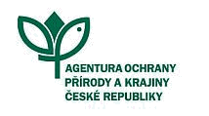

"Realizace plovoucích zelených ostrovů pro zlepšení hnízdních podmínek pro vodní ptáky a posílení biodiverzity rybničních ekosystémů„ (ČZU, VRV)
Rybniční sousty v jižních Čechách,
Zatopené důlní jámy v Severních Čechách
Období duben 2022 - duben 2024 + udržitelnost
Cílem je hledání vhodného konstrukčního řešení ostrovů pro hnízdění různých skupin vodních ptákům jejichž populace signifikantně slábnou a jednou z příčin je úbytek prostoru pro hnízdění
Celkem bude vybudováno přibližně 20 ostrovů o celkové ploše 600 m²

Slide 26
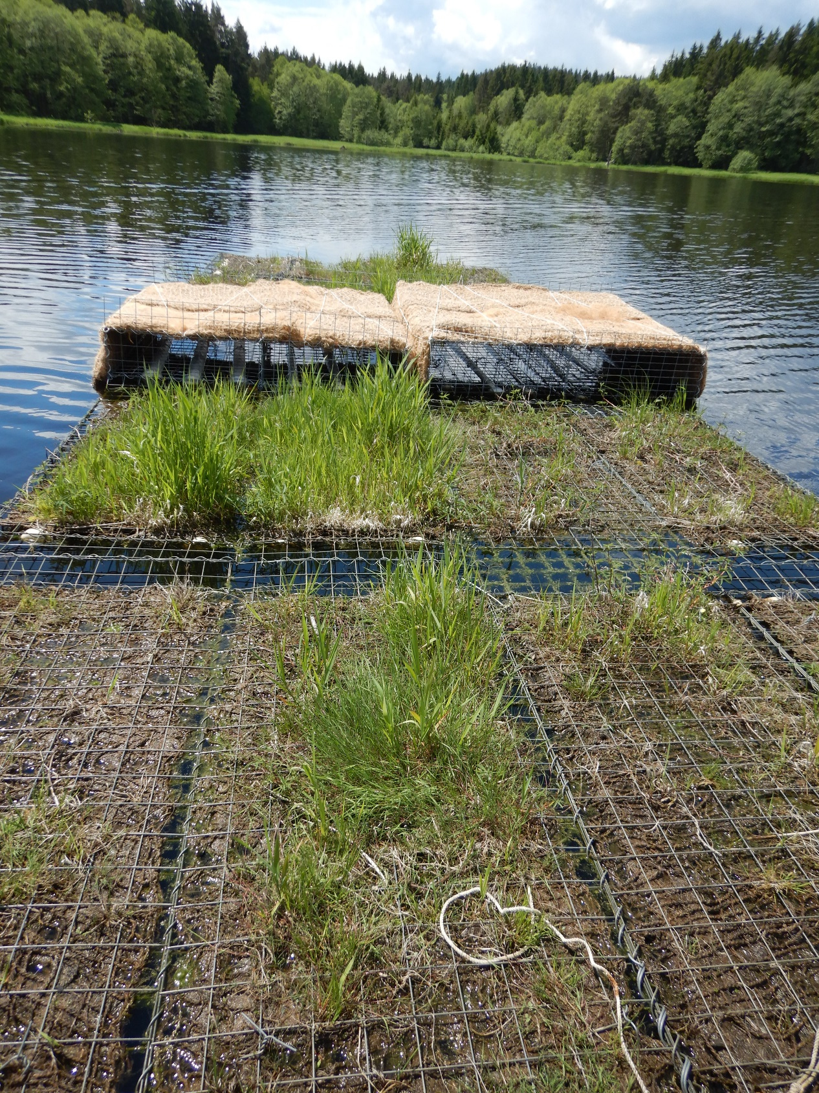
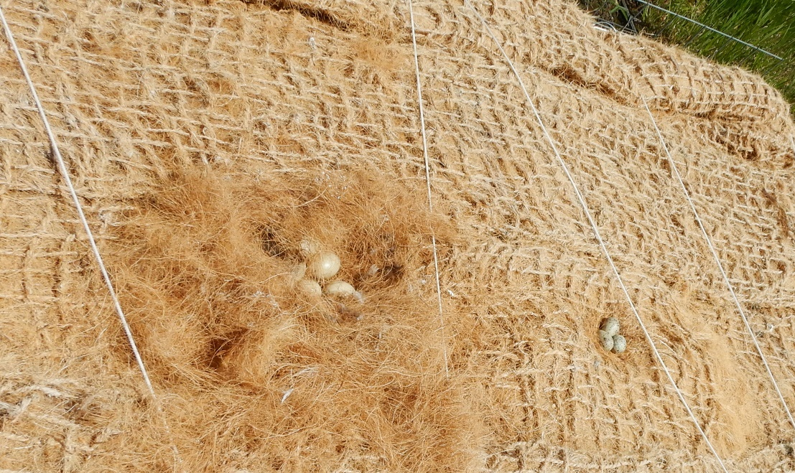
"Realizace plovoucích zelených ostrovů pro zlepšení hnízdních podmínek pro vodní ptáky a posílení biodiverzity rybničních ekosystémů„ (ČZU, VRV)
Různé typy použitého substrátu, kombinace vyvýšené a nízké části, typy rostlin, tvary ostrovů a výška nad hladinou
Provozování ostrovů v rybničních soustavách

Slide 27
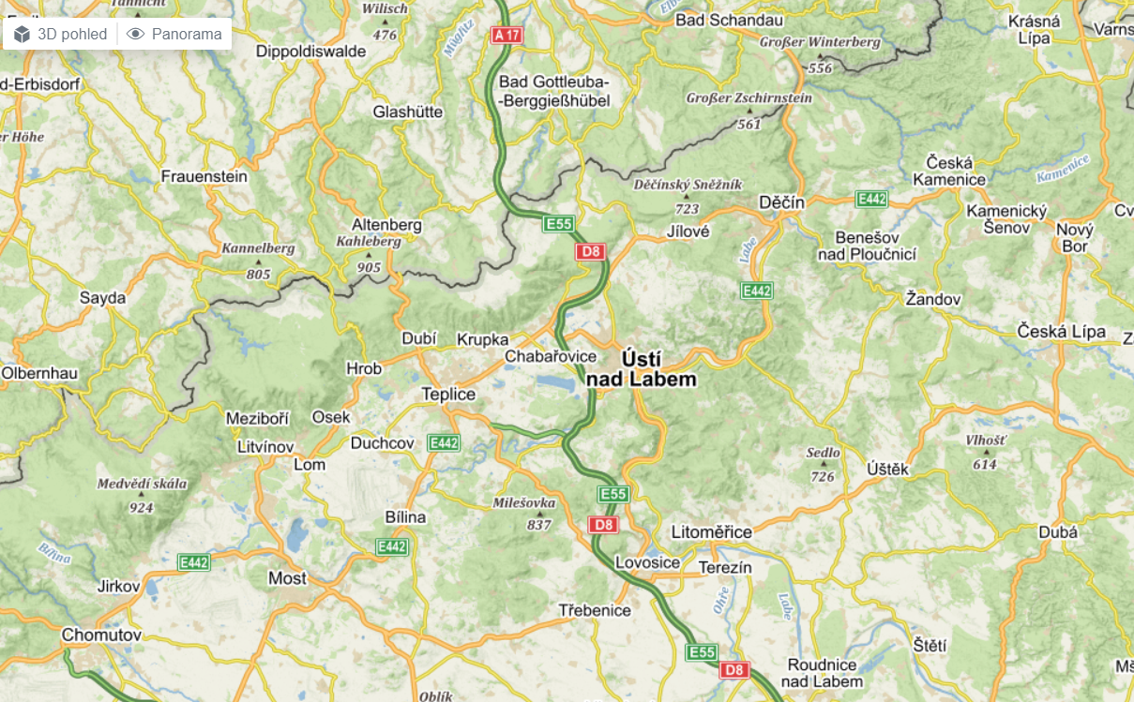
Aplikace ostrovů – severní Čechy
Krajský úřad Ústeckého kraje
Správa NP České Švýcarsko
Město Děčín
  Cílem je podpora hnízdění vodních ptáků v NPR a lokalitách Natura 2000

Slide 28
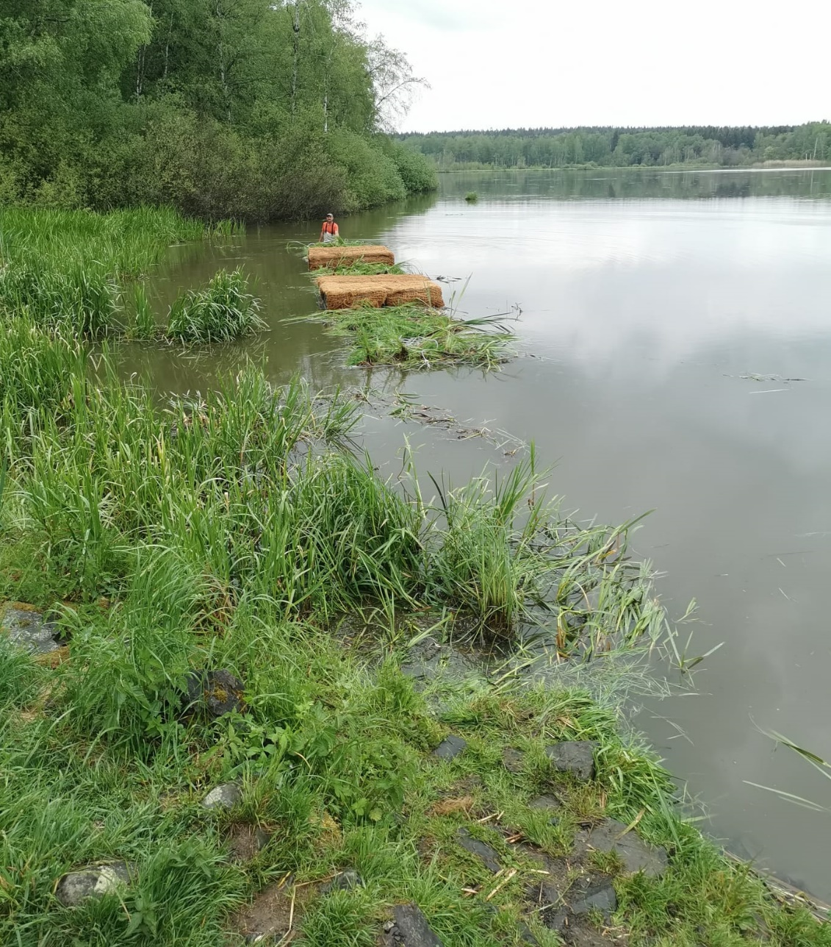
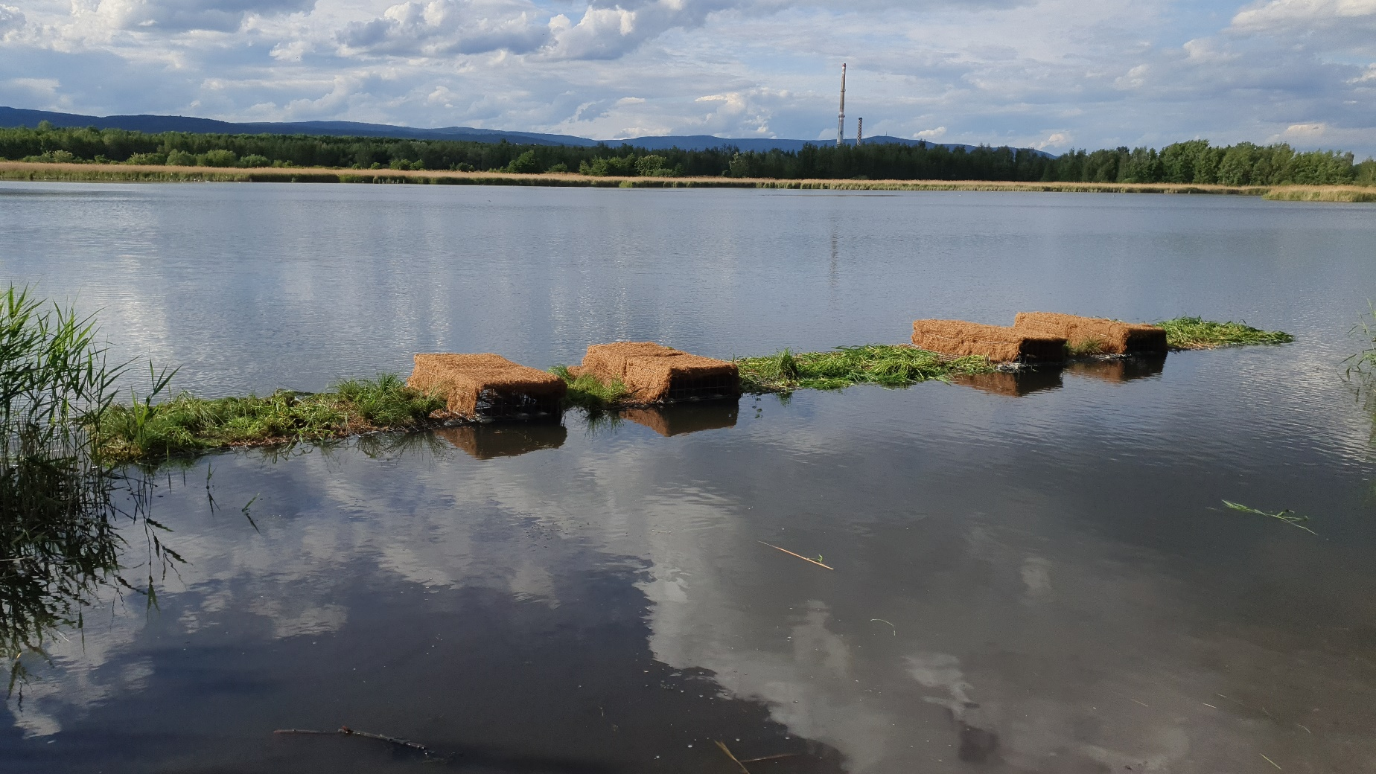
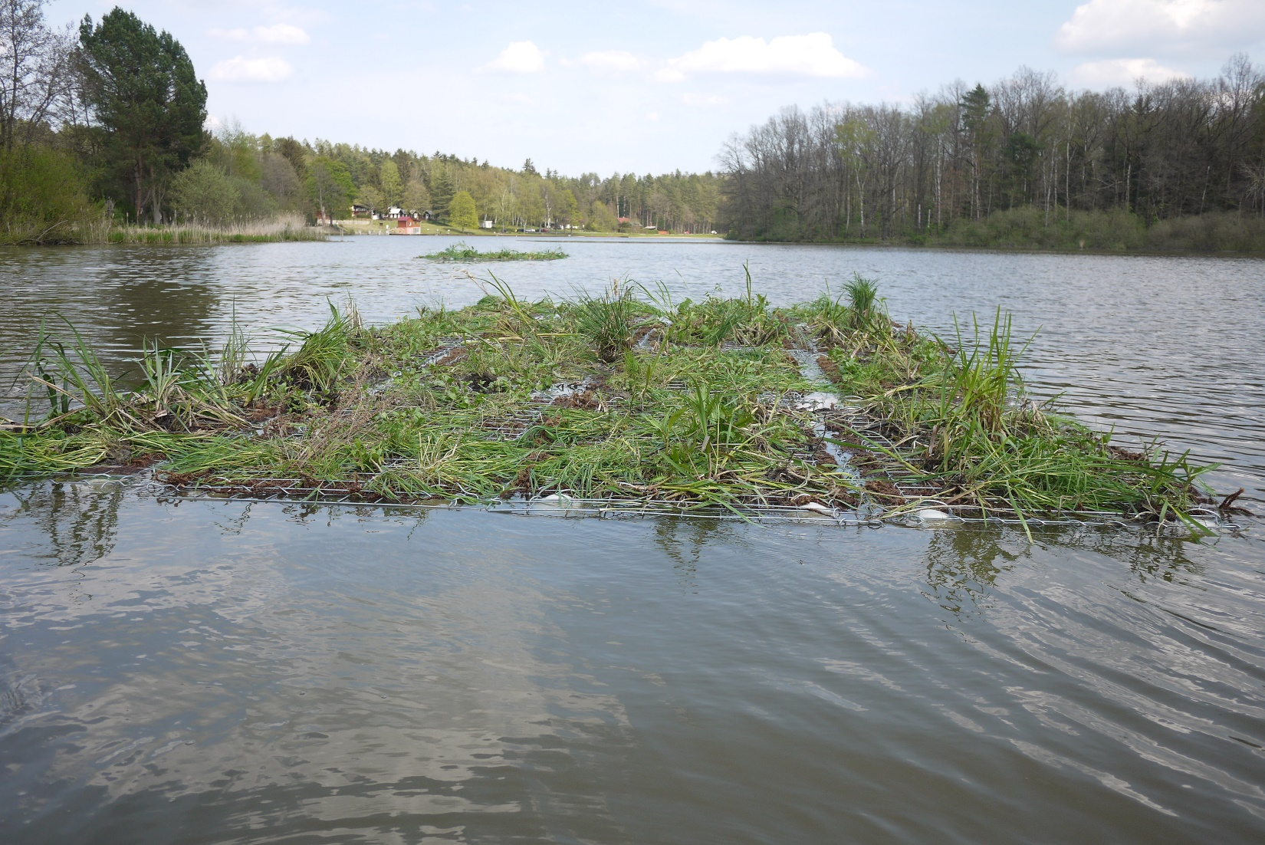
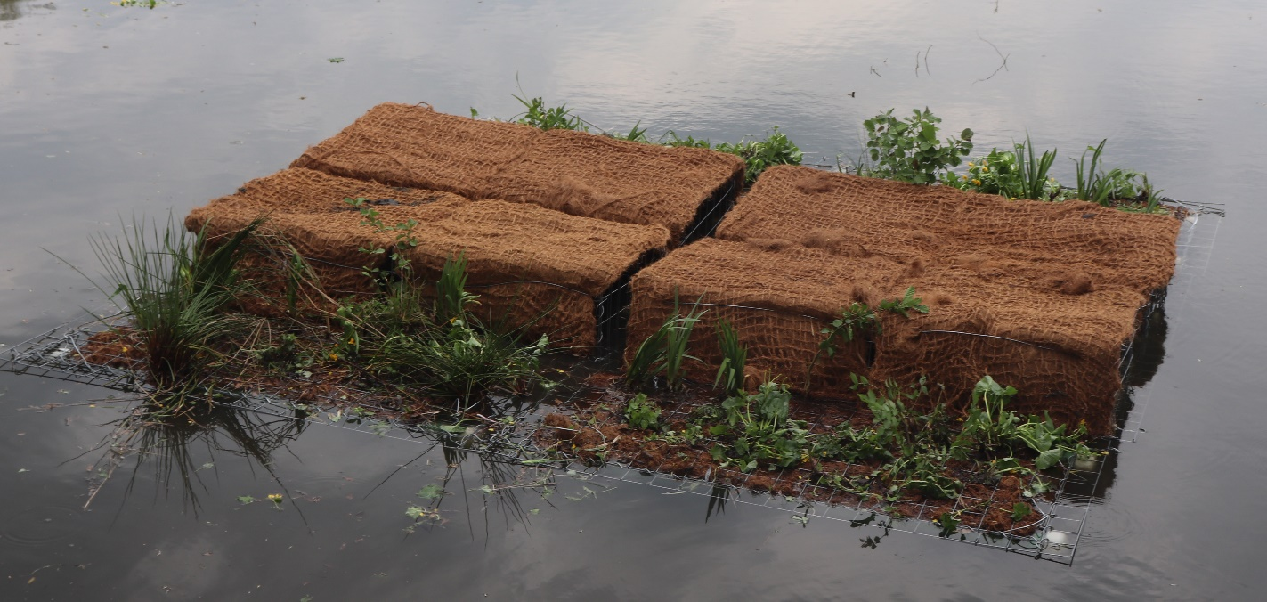
Aplikace ostrovů – severní Čechy,
NPR, natura 2000
Pražská pole
Světlík
Děčín
Oleška

Slide 29
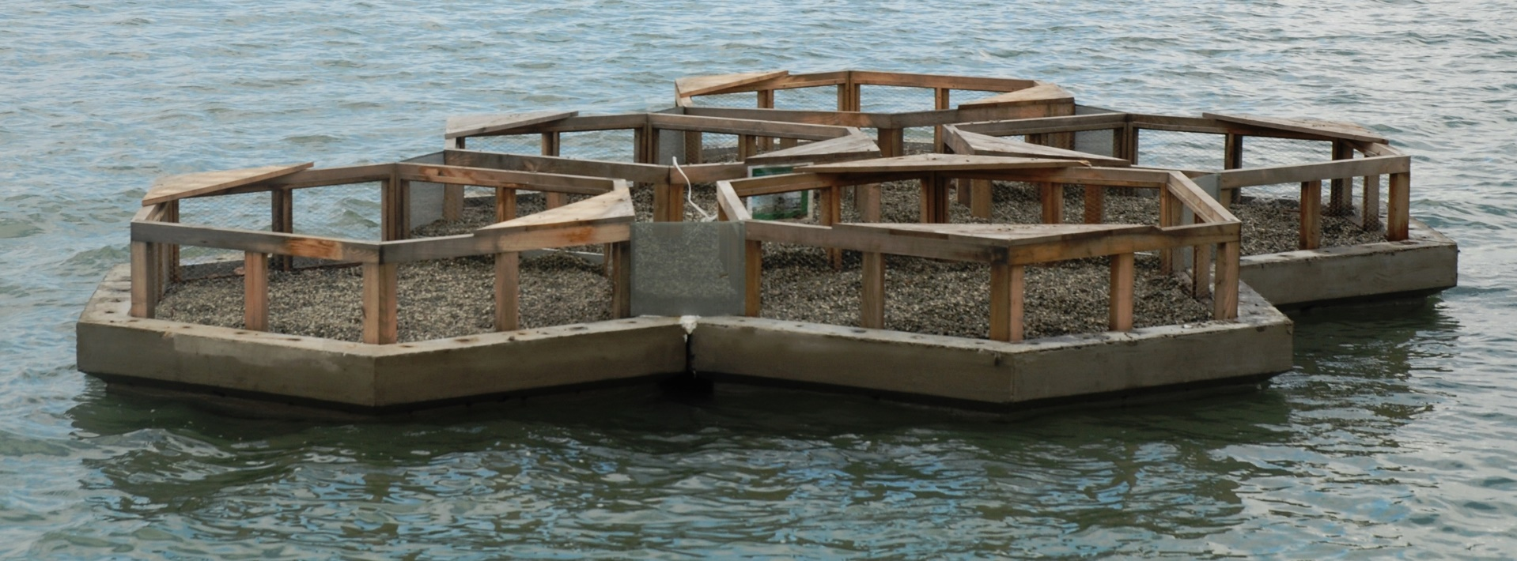
„Plovoucí ostrovy - podpora biodiverzity a kvality vod“, (Česká společnost ornitologická, Jihomoravská pobočka, subdodavatel konstrukcí VRV a.s.)
Jižní Morava
Období duben 2022 - duben 2024 + udržitelnost
Cílem je najít konstrukční řešení ozeleněných plovoucích ostrovů k doplnění betonových plovoucích ostrovů určených pro hnízdění rybáků

Slide 30
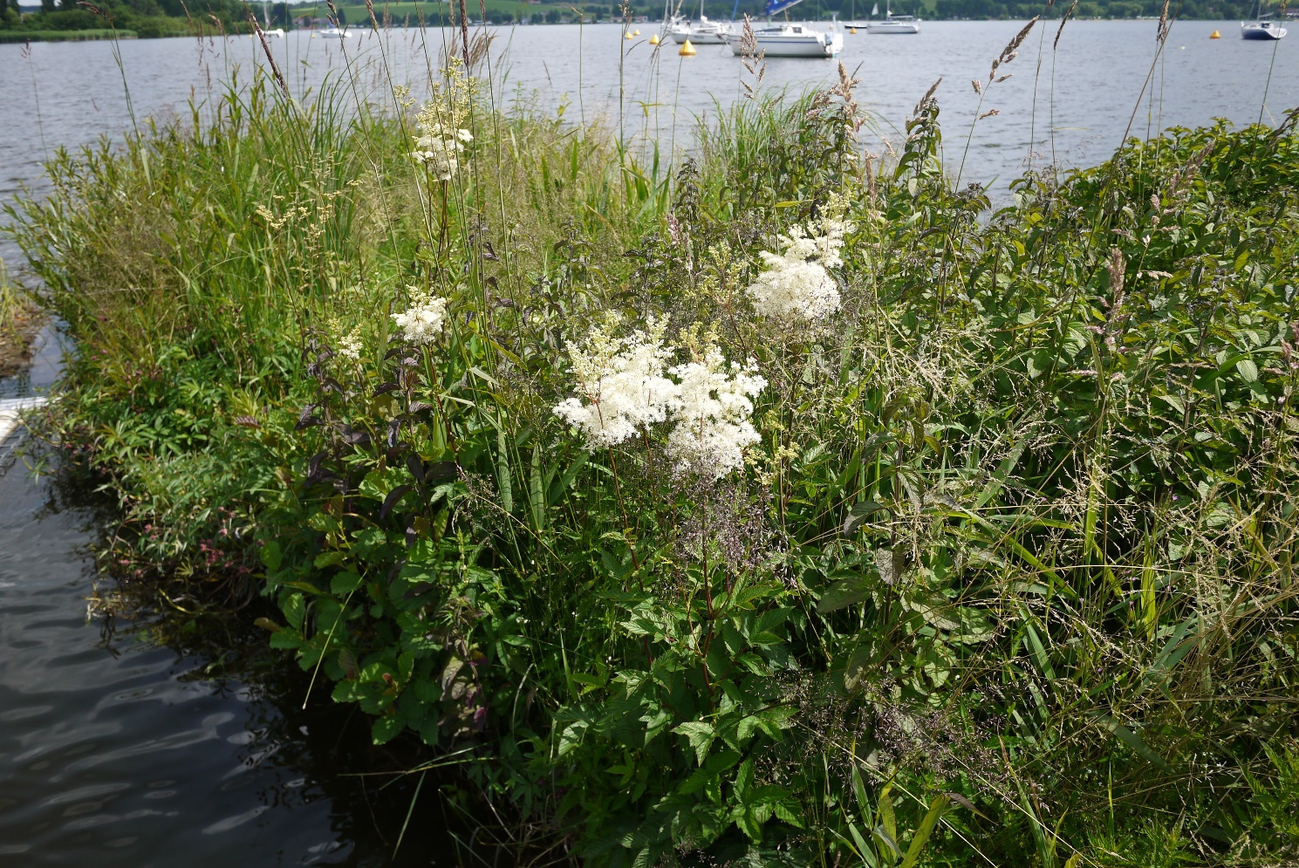
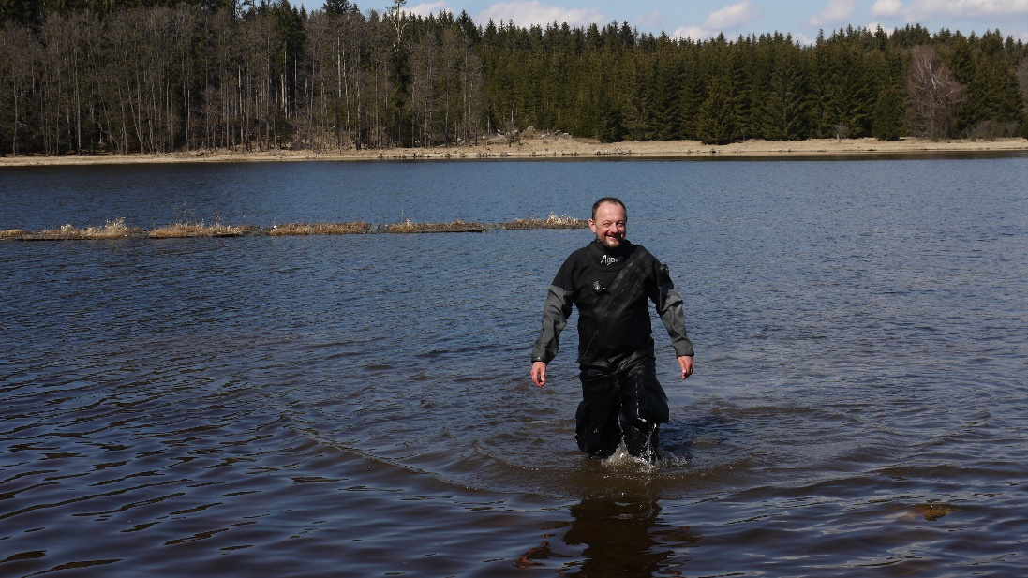
DĚKUJI ZA POZORNOST

